Slide 1

이미지 변환 형태
2022.08.30

Slide 2

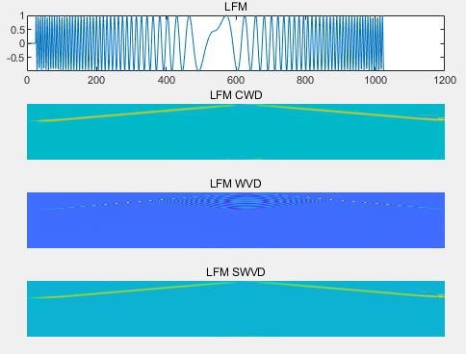
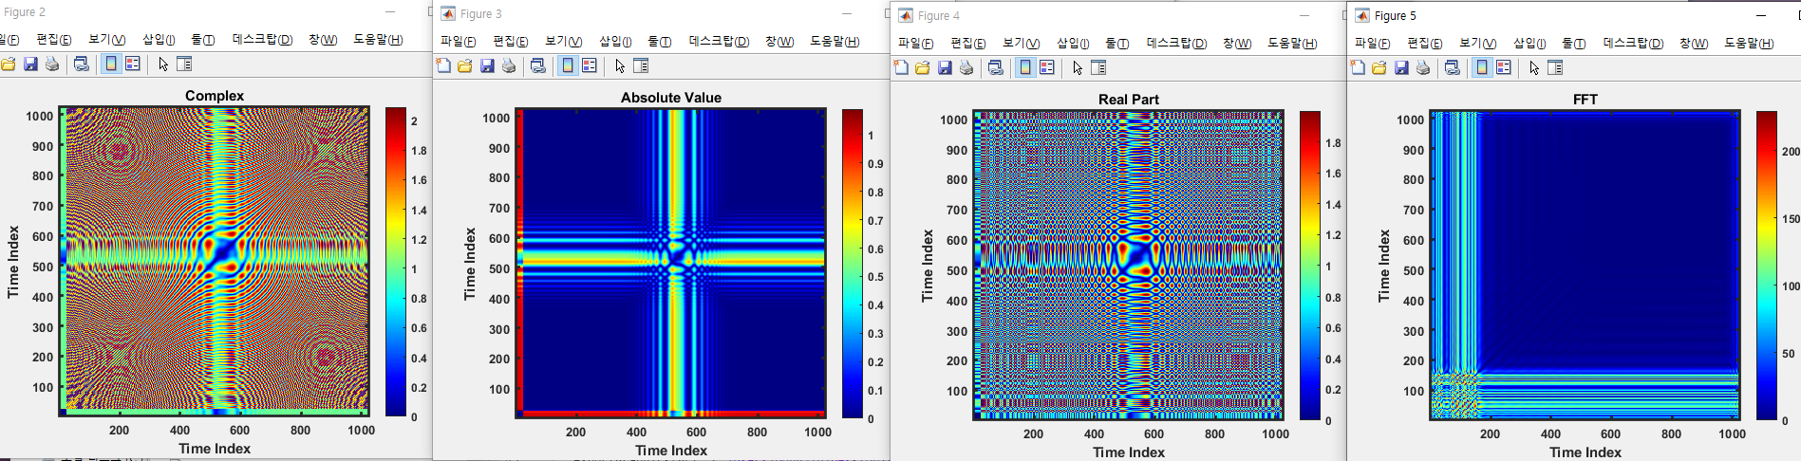
LFM
- 1 주기 당 1024 개 데이터.

Slide 3
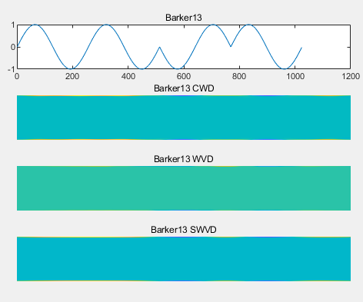
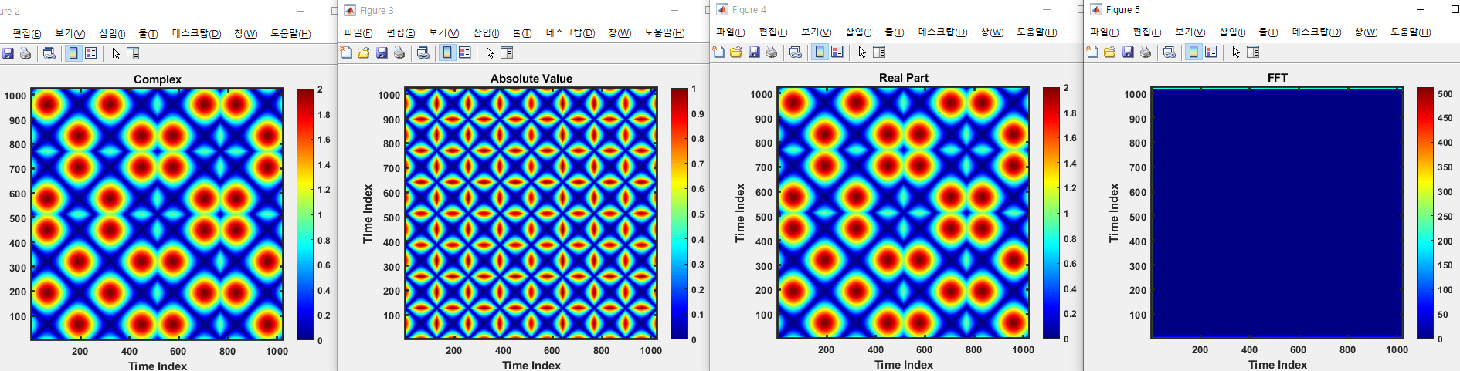
Barker
- 1 주기 당 1024 개 데이터.

Slide 4
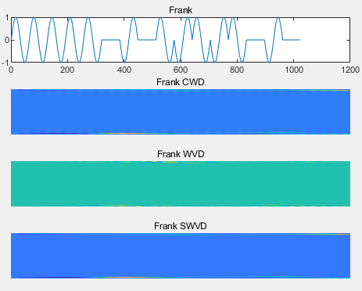
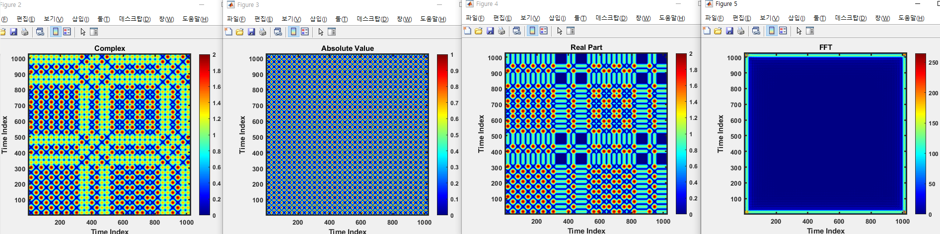
Frank
- 1 주기 당 1024 개 데이터.

Slide 5
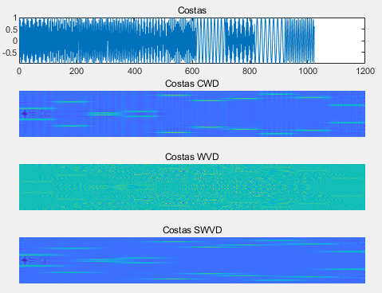
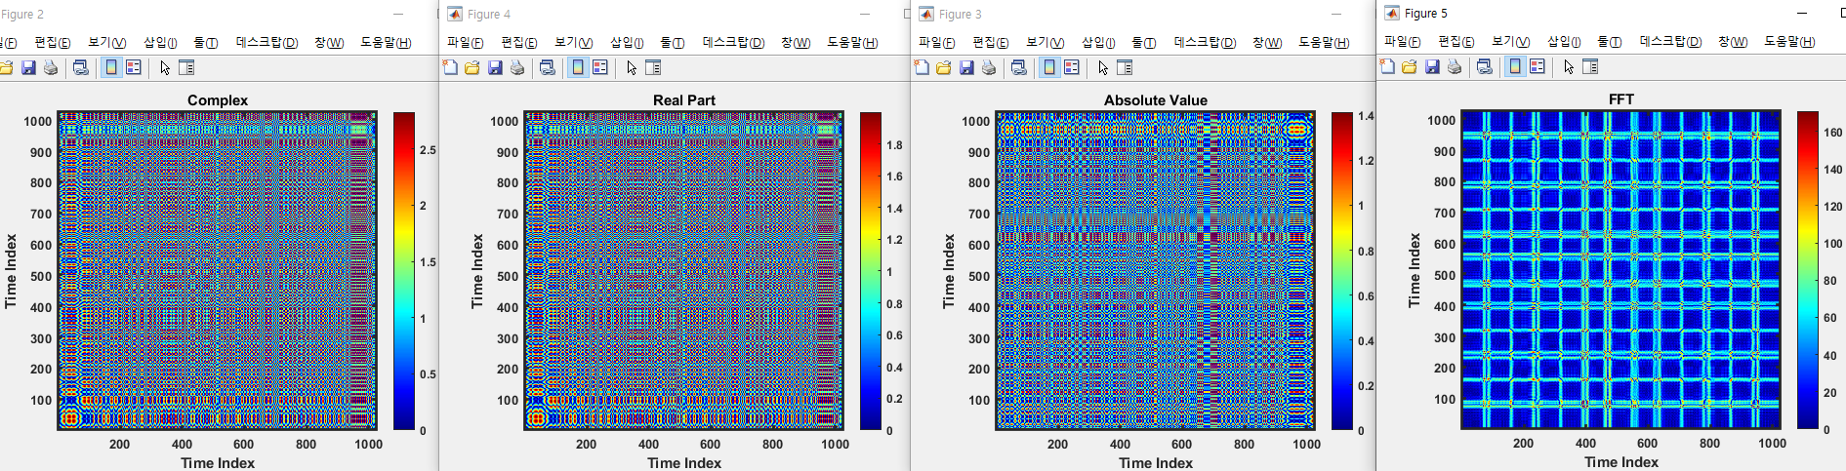
Costas
- 1 주기 당 1024 개 데이터.

